Slide 1
2022/09/23
Hiroo Miyata

Slide 2
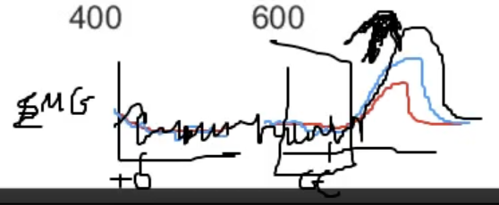
Choking Paper の図作成

Slide 3
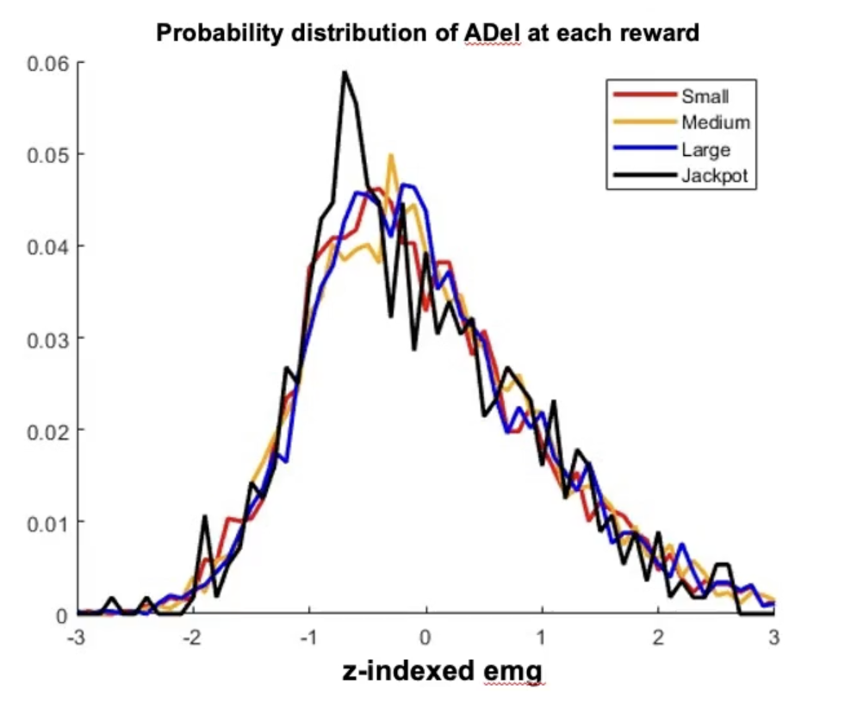
Choking Paper の図作成 emg distribution in every muscle

Slide 4
Choking Paper の図: Reward Axis and EMG

Slide 5
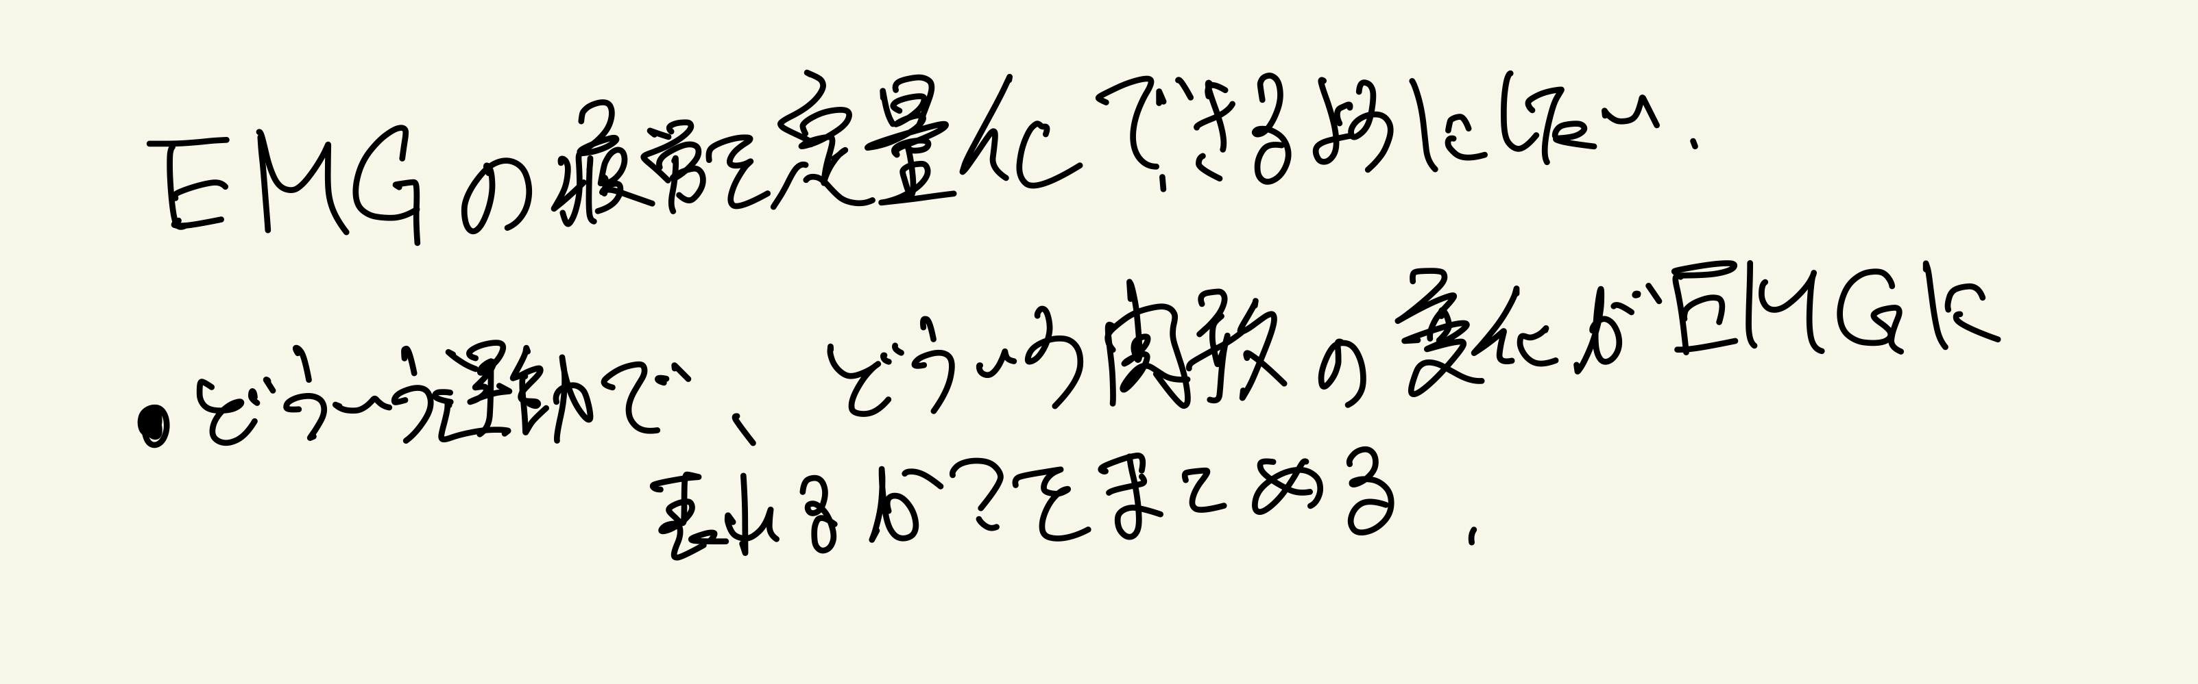
疲労はEMGにどう現れるのか？

Slide 6
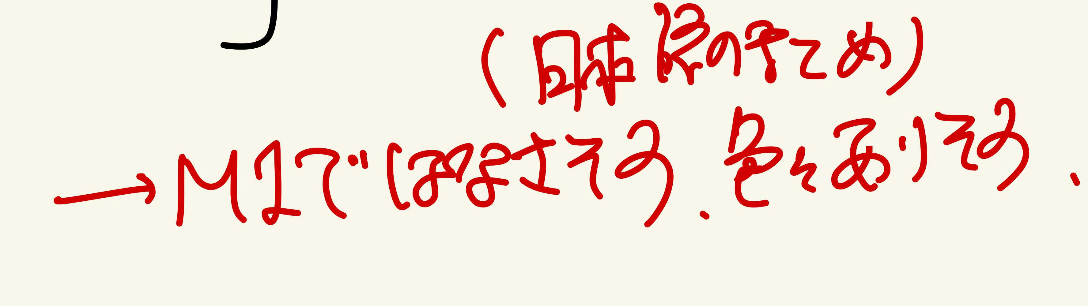
Fatigueは体の中で何が変化しているのか？

Slide 7
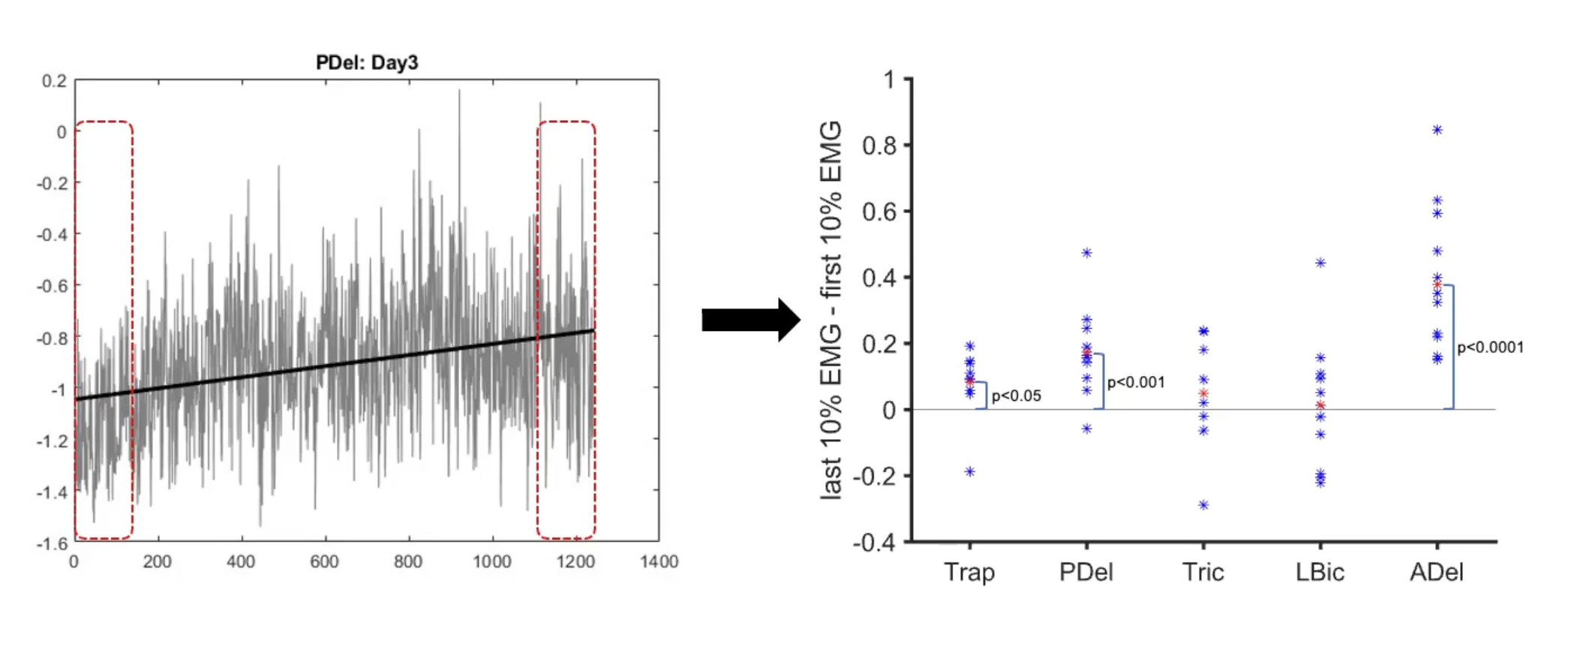
Peri-movement EMG change across session

Slide 8
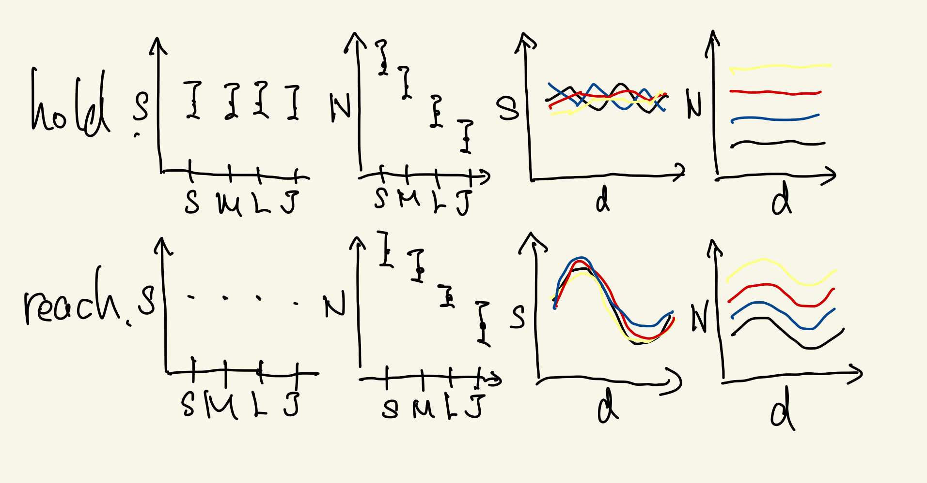
EMGの分布が報酬の関数としてどう変化するか

Slide 9
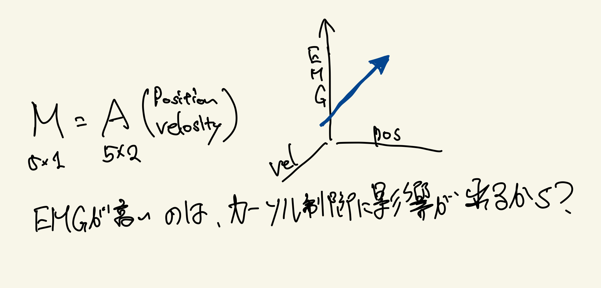
EMGの値はポジションの位置と関係しているのか

